Slide 1



ALUMNO:ISAIAS Vargas
Año:2023
Curso:1°a materia: laboratorio de informática
Trabajo practico N°4 power point

Slide 2
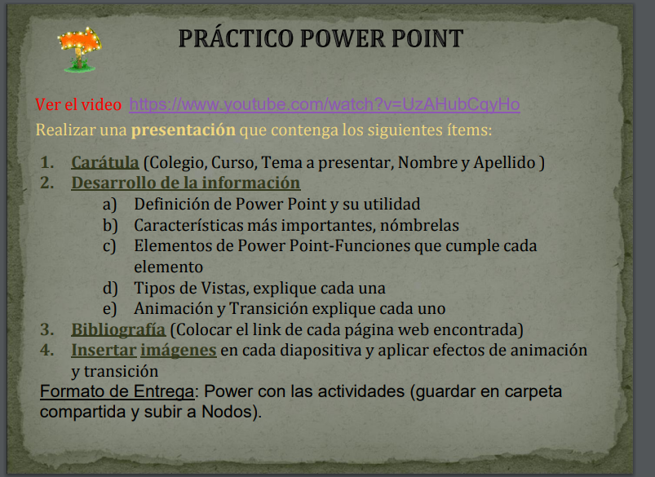

Slide 3
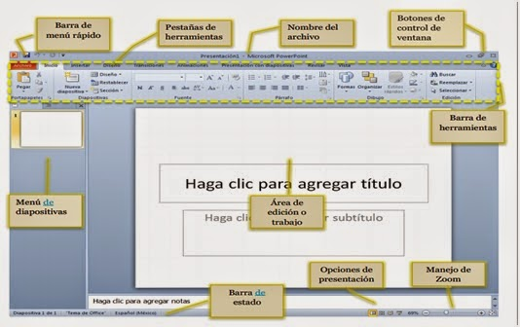
Cual es la definición de PowerPoint y su utilidad?
PowerPoint es una herramienta cuya función principal es la de crear presentaciones. En el ámbito educativo podemos utilizarla como apoyo visual a nuestras explicaciones, reforzar conocimientos o crear materiales.
https://www.google.com/url?sa=i&url=https%3A%2F%2Ftecnologiasedusmart.activo.mx%2Ft3-caracteristicas-de-power-point&psig=AOvVaw0X5b9KGqac__laN-tHL1cU&ust=1681497768481000&source=images&cd=vfe&ved=0CA4QjRxqFwoTCNCz3r_Bp_4CFQAAAAAdAAAAABAQ

Slide 4
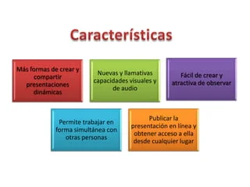
caraterísticas mas importantes de Power point
Es fácil de usar.
Permite crear presentaciones atractivas.
Brinda viñetas simples.
Ofrece una disposición sencilla de la información.
Es fácil de presentar.
Sus archivos son vulnerables.
Sus presentaciones se desarrollan en una narrativa lineal.
No ofrece mucha compatibilidad.
https://es.slideshare.net/deissyliliana0817/principales-caracteristicas-de-powerpoint-2010

Slide 5
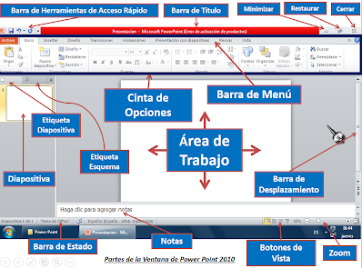
¿cuales son los elementos de power point? Y ¿cuales las funciones que cumple cada elemento de power point?
1) Transiciones. ...
2) Animaciones. ...
3) Presentación de diapositivas. ...
4) Vista.
5) Notas
6) Zoom
7) Área de trabajo
8) Etiqueta diapositiva
9) Barra de menú
10) Barra de herramientas de acceso
rápido
11) Barra de titulo
12) Barra de estado
13) Cinta de opciones
https://sites.google.com/site/laclasedecesar/elementos-y-conceptos-basicos-de-power-point

Slide 6
Las funciones que cumple cada elemento parte 1
1-Las transiciones son una manera dinámica de pasar de una diapositiva a la siguiente durante una presentación con diapositivas.
2-consiste en que el texto y los objetos se muevan, vuelen y salten en una diapositiva.
3-Una presentación es una forma de ofrecer información.
4-Las vistas de PowerPoint que puede usar para editar, imprimir y mostrar la presentación son las siguientes: Vista normal. Vista Clasificador de diapositivas. Vista Página de notas.
5-¿Qué es Zona de notas en PowerPoint?
El panel Notas es donde se coloca información complementaria que no aparece en la diapositiva durante una presentación.
6- Zoom. El zoom no es exactamente una vista, pero permite acercar o alejar las diapositivas en algunas vistas, como Normal y Clasificador de diapositivas.

Slide 7
Las funciones que cumplen cada elemento parte 2
7-es el lugar donde se muestra la diapositiva seleccionada, en la cual el usuario podrá trabajar y jugar con las herramientas que posee este programa.
8-una etiqueta permite clasificar el objeto para el procesamiento por lotes.
9-La Barra de menús ocupa la parte superior de la ventana de PowerPoint. En dicha barra se encuentran organizadas todas las ordenes de PowerPoint.
10-La barra de herramientas de acceso rápido, ubicada en la esquina superior izquierda de la pantalla, permite llegar a los comandos más comunes, sin importar qué pestaña hayas seleccionado en la Cinta de opciones.
11-La barra de título de la parte superior de una ventana muestra un icono definido por la aplicación y una línea de texto.
12-La barra de estado es el área inferior de la pantalla en la cual se muestran mensajes que describen lo que está haciendo en PowerPoint a medida que trabaja.
13-La cinta de opciones está compuesta de múltiples Fichas las cuales contienen los comandos agrupados según su función.

Slide 8
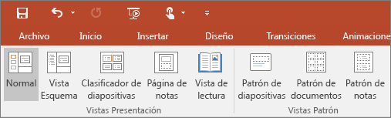
cuales son los tipos de vistas de PowerPoint?
Vista normal.
Vista Clasificador de diapositivas.
Vista Página de notas.
Vista Esquema (disponible en PowerPoint 2016 para Mac y versiones más recientes)
Vista Presentación con diapositivas.
Vista Moderador.
https://support.microsoft.com/es-es/office/elegir-la-vista-adecuada-para-una-tarea-en-powerpoint-21332d8d-adbc-4717-a2c6-e25a697b40e9

Slide 9
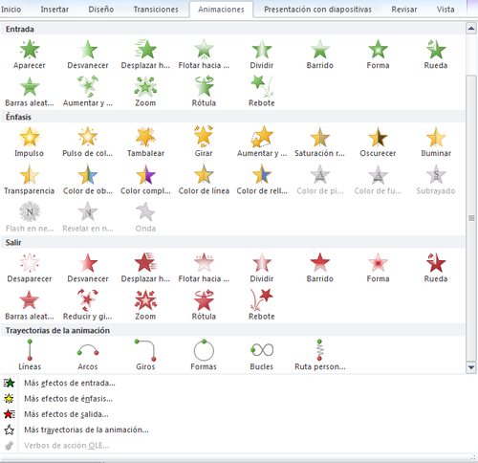
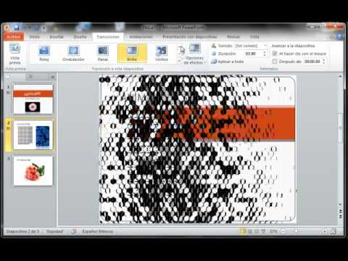
Que es animación y transición?
1°
2°
Una animación: es un efecto especial que se aplica a un solo elemento de una diapositiva, como texto, forma, imagen, etc.
Una transición: es el efecto especial que se produce al salir de una diapositiva y pasar a la siguiente durante una presentación.
https://sites.google.com/site/animacionesytransiciones1b/pagina-3
1°
2°
https://i.ytimg.com/vi/DzdNyS7SBIM/hqdefault.jpg

